Slide 1
Pasos
CF05_2_Buenas prácticas BPM y BPE

Slide 2
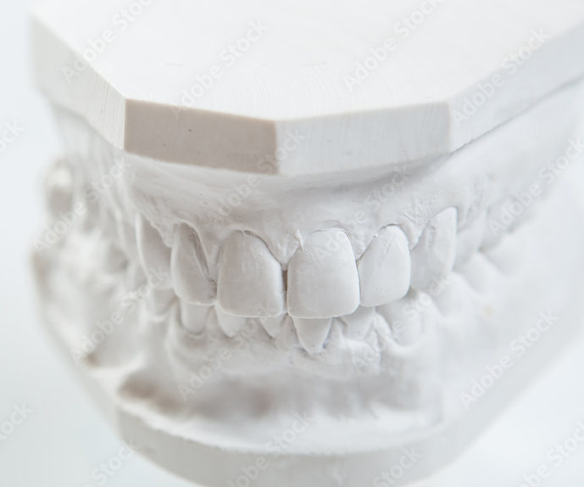


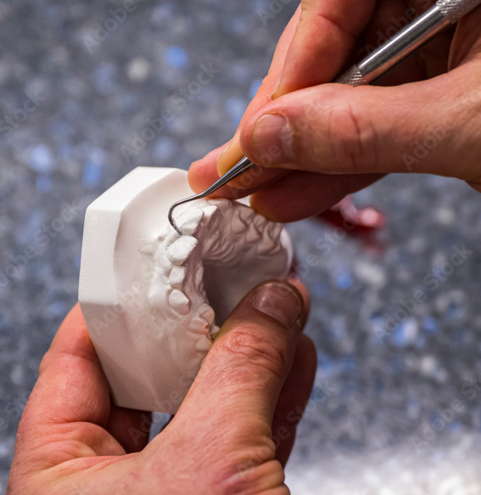

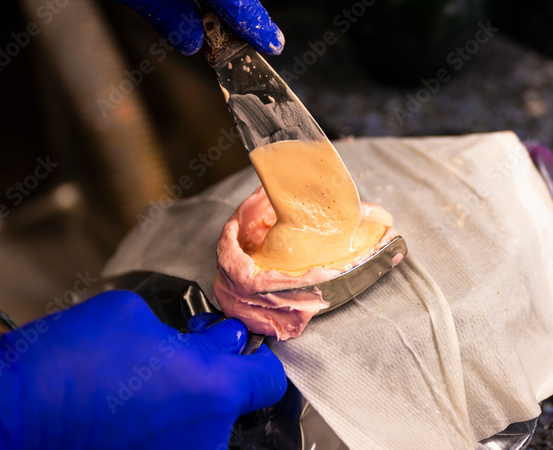

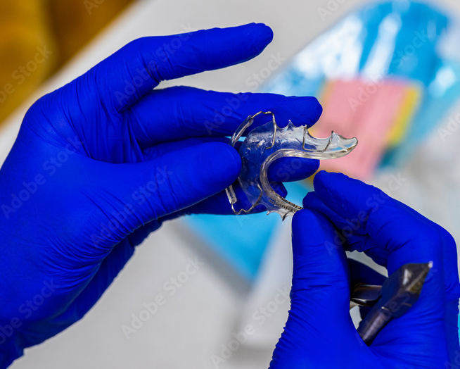

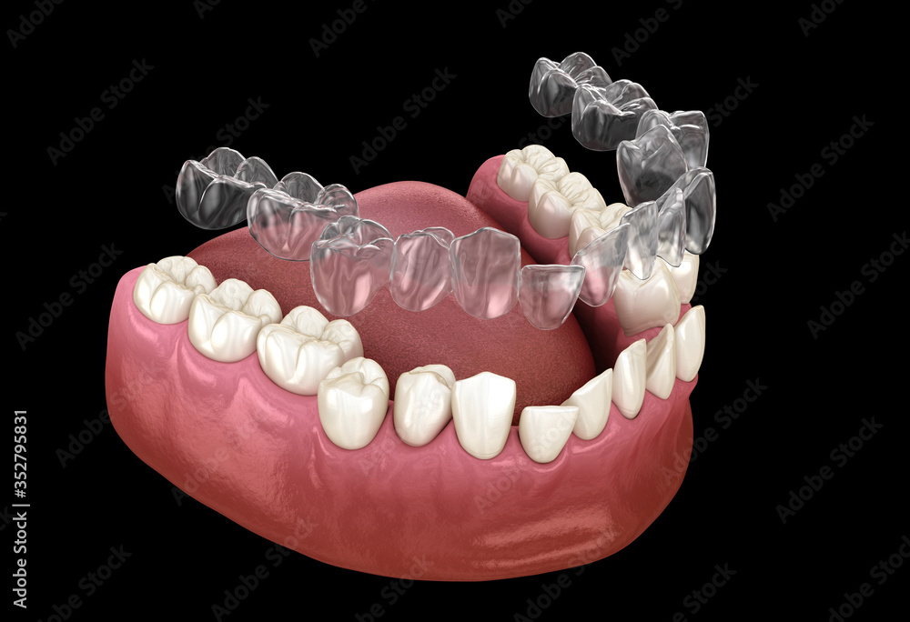
Realizar el vaciado de las impresiones con yeso, los zocolados de los modelos con los moldes y las técnicas de recortado adecuadas, para los estudios previos de ortodoncia y el montaje de los modelos en el articulador.
Indicaciones para la producción
Realizar con precisión las estructuras que actúan como retenedores, estabilizadores y elementos activos en aparatos de ortodoncia removibles y fijas; con alambre, arcos, y bandas metálicas de diversos calibres, secciones y grado de rigidez del material.
Se sugiere realizar pasos
Referencias de las imágenes:
Molde yeso https://as2.ftcdn.net/v2/jpg/00/75/85/25/1000_F_75852538_hxYBzHgpo0Iz4JZ0JYejDV8wVG3nJ0Xq.jpg
Alambre retenedor https://as1.ftcdn.net/v2/jpg/04/20/56/60/1000_F_420566056_JmEkNW1xsGttcIafibFPJCxkzSXs3xqD.jpg
Acrílico en retenedor
https://as2.ftcdn.net/v2/jpg/04/20/56/77/1000_F_420567748_FQQslpkOvAMa5uOCm8NI3c3WxKsyhCfn.jpg
Comprobar retenedor https://t3.ftcdn.net/jpg/04/20/56/44/240_F_420564485_pqJ9HVQ8WRHVDzAxaUX0s6MnT82fpAeU.jpg
Retenedor https://as1.ftcdn.net/v2/jpg/03/52/79/58/1000_F_352795831_wQH8KxuQlVhOrhD5IAZ1TIPuB1RZXAAK.jpg
Incorporar el material acrílico en aparatos removibles o los elementos de unión en ortodoncia fija, según los requisitos del aparato de ortodoncia y, en su caso, realizar el proceso de polimerización y/o los procesos de fijación y/o soldadura con la técnica seleccionada.
Comprobar y activar, si procede sobre los aparatos de ortodoncia realizados, la funcionalidad, la fuerza ejercida, la retención de los elementos elaborados y su estabilidad en relación con el producto prescrito.
Realizar férulas oclusales con los modelos montados en un articulador semiajustable, según los registros que permiten programar los valores individuales del paciente.

